Slide 1
第 9 章 聚类
9.1聚类与分类
9.2K-means算法
9.3高斯混合聚类(GMM)
9.4快速迭代聚类（PIC）
9.5小结

Slide 2
9.1 聚类与分类
聚类与分类是数据挖掘中常用的两个概念，它们的算法和计算方式有所交叉和区别。一般来说分类是指有监督的学习，即要分类的样本是有标记的，类别是已知的；聚类是指无监督的学习，样本没有标记和Lables，根据某种相似度度量把样本聚为k类。
ML中将其进行区分，本章主要介绍聚类算法的计算和表示。

Slide 3
9.1.1 什么是分类
分类是将事物按特征或某种规则划分成不同部分的一种归纳方式。在数据挖掘中，分类属于有监督学习的一种。
分类的应用很多，例如可以通过划分不同的类别对银行贷款进行审核，也可以根据以往的购买历史对客户进行区分，从而找出可称为VIP的用户。此外，在网络和计算机安全领域，分类技术有利于帮助检测入侵威胁，可以帮助安全人员更好地识别正常访问与入侵的区别。

Slide 4
9.1.2 什么是聚类
聚类，顾名思义就是把一组对象划分成若干类，并且每个类中对象之间的相似度较高，不同类中对象之间相似度较低或差异明显。聚类是无监督学习的一种。
聚类的目的是分析出相同特性的数据，或样本之间能够具有一定的相似性，即每个不同的数据或样本可以被一个统一的形式描述出来，而不同的聚类群体之间则没有此项特性。
聚类与分类有着本质的区别，一个属于无监督学习，而一个属于有监督学习。监督学习的意思是指，有着特定的目标或者明确的区别，即人为可分辨。无监督学习则没有特定的规则和区别。

Slide 5
9.2 K-means算法
K-means算法是最为经典的基于划分的聚类方法，是十大经典数据挖掘算法之一。K-means算法的基本思想是：以空间中k个点为中心进行聚类，对最靠近它们的对象归类。通过迭代的方法，逐次更新各聚类中心的值，直至得到最好的聚类结果。
K-means由于其算法设计的一些基本理念，在对数据处理时效率不高，ML充分利用了Spark框架的分布式计算的便捷性，它还设计了一个包含K-means++方法的一个并行化变体，称为K-means||。从而提高了运算效率。本节主要介绍K-means算法的一些内容和条件并给出一个运行示例。

Slide 6
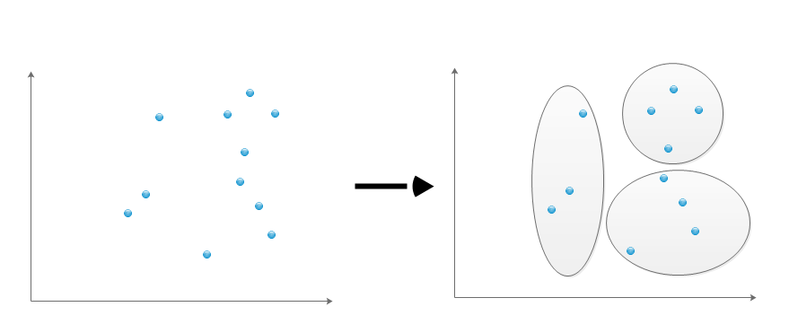
9.2.1 什么是K-means算法及算法步骤
K-means算法是数据挖掘中一种常用的基于欧式距离的聚类方法，其基本思想和核心内容就是在算法开始时随机给定若干（K）个中心，按照最近距离原则将样本点分配到各个中心点，之后按平均法计算聚类集的中心点位置，从而重新确定新的中心点位置。这样不断地迭代下去直至聚类集内的样本满足阈值为止。图演示了一个K-means算法的分类方法。

Slide 7
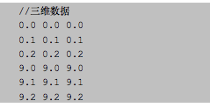
9.2.2 ML中K-means算法示例
首先是数据的准备。
这里采用9.2.1中的数据作为数据集。在C盘建立名为Kmeans.txt的数据文件，其内容如下：
数据位置：//DATA//D09// Kmeans.txt

Slide 8

9.2.3 K-means算法中细节的讨论
在前面介绍中，K-means算法求最近邻的点的方法并没有提及。实际上means算法中关于距离的计算是很重要的部分，其中常用的是欧式距离以及最近邻方法，下面依次进行说明。
欧氏距离是目前在ML中使用的距离计算方法，欧几里得距离（Euclidean distance）是最常用计算距离的公式，其表示为三维空间中两个点的真实距离。
欧几里得相似度计算是一种基于用户之间直线距离的计算方式。在相似度计算中，不同的物品或者用户可以将其定义为不同的坐标点，而特定目标定位坐标原点。使用欧几里得距离计算两个点之间的绝对距离，如公式所示。

Slide 9
9.3 高斯混合聚类(GMM)
高斯和阿基米德、牛顿并列为世界三大数学家，一生成就极为丰硕。以他名字“高斯”命名的成果达110个，属数学家中之最。高斯在历史上影响巨大，其一生最重要的一大贡献就是发现了高斯分布，这也是统计分析一书中最重要的部分，即正态分布。正态分布想必大家都很熟悉。
ML使用高斯分布对数据进行分析处理，主要用于对数据进行聚类处理。

Slide 10
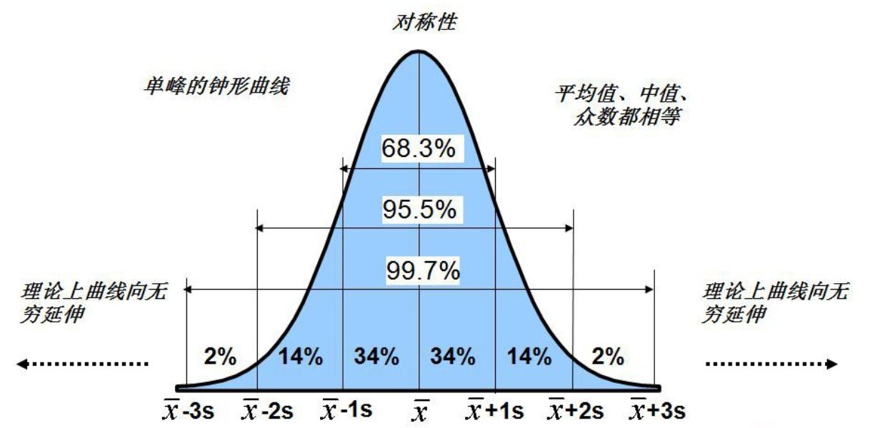
9.3.1 从高斯分布聚类起步
我们采用百度百科上的解释，高斯分布是一个在数学、物理及工程等领域都非常重要的概率分布，在统计学的许多方面有着重大的影响力。它指的是若随机变量X服从一个数学期望为μ、方差为σ^2的高斯分布，记为N(μ，σ^2)。它的概率密度函数为高斯分布的期望值μ决定了分布的位置，标准差σ决定了分布的幅度。因其曲线呈钟形，人们又常称之为钟形曲线。我们通常所说的标准高斯分布是μ=0、σ=1的正态分布，其形状如图所示。

Slide 11
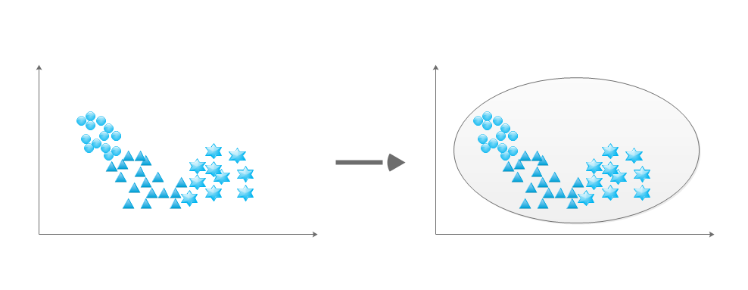
9.3.2 混合高斯聚类
为什么提出混合模型，那是因为单一模型与实际数据的分布严重不符，但是几个模型混合以后却能很好的描述和预测数据。混合高斯模型是在单高斯模型的基础上发展起来的，主要是为了解决单高斯模型对混合的数据聚合不理想的情况。每个高斯模型就代表了一个类（一个Cluster）。对样本中的数据分别在几个高斯模型上投影，就会分别得到在各个类上的概率。然后我们可以选取概率最大的类所为判决结果。
图演示了一个很明显的情况，对于过度重叠在一起的数据，单高斯模型无法对其进行严谨区分，为了解决这个问题，引入了混合高斯模型。

Slide 12
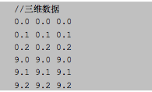
9.3.3 ML高斯混合模型使用示例
首先是数据的准备。这里使用传统的数据集的方式，三维数据集如下所示。
数据位置：//DATA//C09// gmg.txt

Slide 13
9.4 快速迭代聚类（PIC）
快速迭代聚类（PIC）（也叫幂迭代聚类）是聚类方法的一种，但是其基础理论比较难，本节中将简单介绍其基本理论基础和使用示例。

Slide 14
9.4.1 快速迭代聚类理论基础
快速迭代聚类是谱聚类的一种，是由Lin和Cohen开发的可扩展图聚类算法。谱聚类是最近聚类研究的一个热点问题，是建立在图论理论上的一种新的聚类方法。快速迭代聚类PIC和谱聚类算法类似，都是通过将数据嵌入到由相似矩阵映射出来的低维子空间中，然后直接或者通过Kmeans算法得到聚类结果。快速迭代聚类的基本原理是使用含有权重的无向线将样本数据连接在一张无向图中，之后按相似度进行划分，使得划分后的子图内部具有最大的相似度而不同子图具有最小的相似度从而达到聚类的效果。

Slide 15

9.4.2 ML快速迭代聚类使用示例
首先是数据准备部分，由于快速迭代聚类的数据源要求Seq[(Long),(Long),(Double)]，则可以建立以下数据集：
数据位置：//DATA//C09// pic.txt

Slide 16
9.5 小结
本章讲解的内容是ML中较为重要的内容，主要介绍了聚类算法中常用的K-means算法、高斯聚类模型GMM、迭代聚类PIC等方法的理论基础和用法示例。
从数据挖掘的角度来看，聚类算法是无监督学习算法的一种。无监督学习指的是没有预先的定义和标记，由算法自行完成分类和聚合，是一种探索性的分析。聚类算法从本身的算法出发，自动探索并对数据进行处理，往往因为处理时间的不同和循环迭代的次数不同，以及方法的先后顺序从而得到不同的聚类结论。不同的工作人员对同一组数据进行处理，结果也不近相同。

